Slide 1


ESG, EU taxonomie a veřejné zakázky
Mgr. David Dvořák, LL.M., Ph.D.
3. 6. 2024
Ministerstvo pro místní rozvoj ČR

Slide 2

ESG a EU Taxonomie
ESG – environmental (životní prostředí), social (sociální věci), governance (správa a řízení)
  „měřená udržitelnost“
  soubor právních aktů EU týkající se tzv. nefinančního výkaznictví podniků
EU Taxonomie
  právní akty EU pro určení, které činnosti jsou považovány za udržitelné
ESG a EU Taxonomie není povinná, ale
  naplnění může mít zásadní vliv na financování
  některé aspekty (DNSH) jsou již nyní vyžadovány v případě dotací z fondů EU

Slide 3
Udržitelnost v EU - základní právní východiska
17 cílů udržitelného rozvoje OSN (Sustainable Development Goals, SDGs) (2015)
Pařížská dohoda o změně klimatu (2015)
  závazek udržet nárůst průměrné globální teploty výrazně pod 2 °C ve srovnání s úrovní před průmyslovou revolucí a úsilí udržet ji pod 1,5 °C
Zelená dohoda pro Evropu (2019)
  sdělení EK (soft-law)
  první klimaticky neutrální kontinent do roku 2050
Evropský právní rámec pro klima (nařízení EP a Rady (EU) 2021/1119, kterým se stanoví rámec pro dosažení klimatické neutrality)
  závazný cíl klimatické neutrality v EU do roku 2050 (celounijní emise a pohlcování skleníkových plynů musí být vyrovnané)
alespoň o 55 % méně emisí skleníkových plynů do roku 2030 oproti roku 1990

Slide 4
Právní předpisy v oblasti EU Taxonomie
nařízení o taxonomii - NAŘÍZENÍ EVROPSKÉHO PARLAMENTU A RADY (EU) 2020/852 ze dne 18. června 2020 o zřízení rámce pro usnadnění udržitelných investic a o změně nařízení (EU) 2019/2088
stanovení technických screeningových kritérií:
  climate delegated act - nařízení Komise 2021/2139 (novely 2022/1214 a 2023/2485):
    zmírňování změny klimatu (mitigace)
    přizpůsobování se změně klimatu (adaptace)
  environmental delegated act - nařízení Komise 2023/2486:
    udržitelné využívání a ochrana vodních a mořských zdrojů
    přechod na oběhové hospodářství
    prevence a omezování znečištění
    ochrana a obnova biologické rozmanitosti a ekosystémů

Slide 5
EU Taxonomie
čl. 3 nařízení (EU) o taxonomii (2020/852):
hospodářská činnost se kvalifikuje jako environmentálně udržitelná, pokud:
  významně přispívá k jednomu nebo více environmentálním cílům
  významně nepoškozuje žádný z dalších environmentálních cílů (DNSH)
  je vykonávána v souladu s minimálními sociálními zárukami
  splňuje technická screeningová kritéria (TSK)
environmentální cíle (čl. 9 nařízení o taxonomii):
  zmírňování změny klimatu (mitigace)
  přizpůsobování se změně klimatu (adaptace)
  udržitelné využívání a ochrana vodních a mořských zdrojů
  přechod na oběhové hospodářství
  prevence a omezování znečištění
  ochrana a obnova biologické rozmanitosti a ekosystémů

Slide 6
Činnosti, pro něž byla dosud vydána taxonomická kritéria
lesnictví
činnosti v oblasti ochrany a obnovy životního prostředí
zpracovatelský průmysl
energetika
zásobování vodou, kanalizace, nakládání s odpady a sanace
doprava
stavebnictví a činnosti v oblasti nemovitostí
informační a komunikační činnosti
odborné, vědecké a technické činnosti
peněžnictví a pojišťovnictví
vzdělávání
zdravotní a sociální péče
kulturní, zábavní a rekreační činnosti
řízení rizik v případě katastrof
ubytovací činnosti

Slide 7
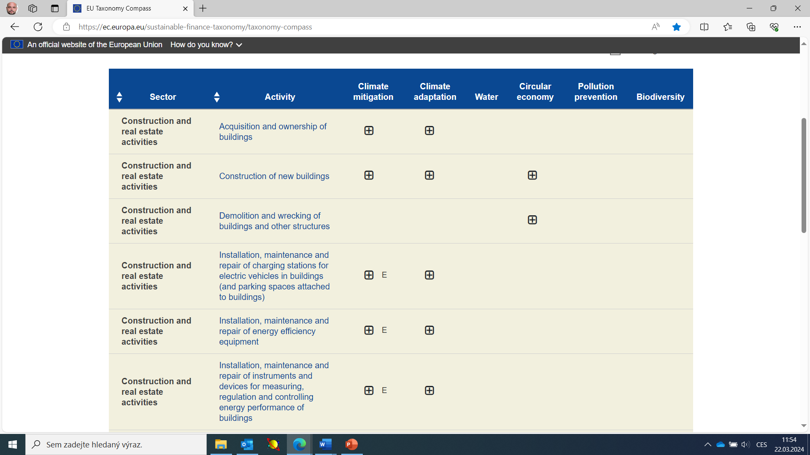
EU Taxonomy Compass (1)

Slide 8
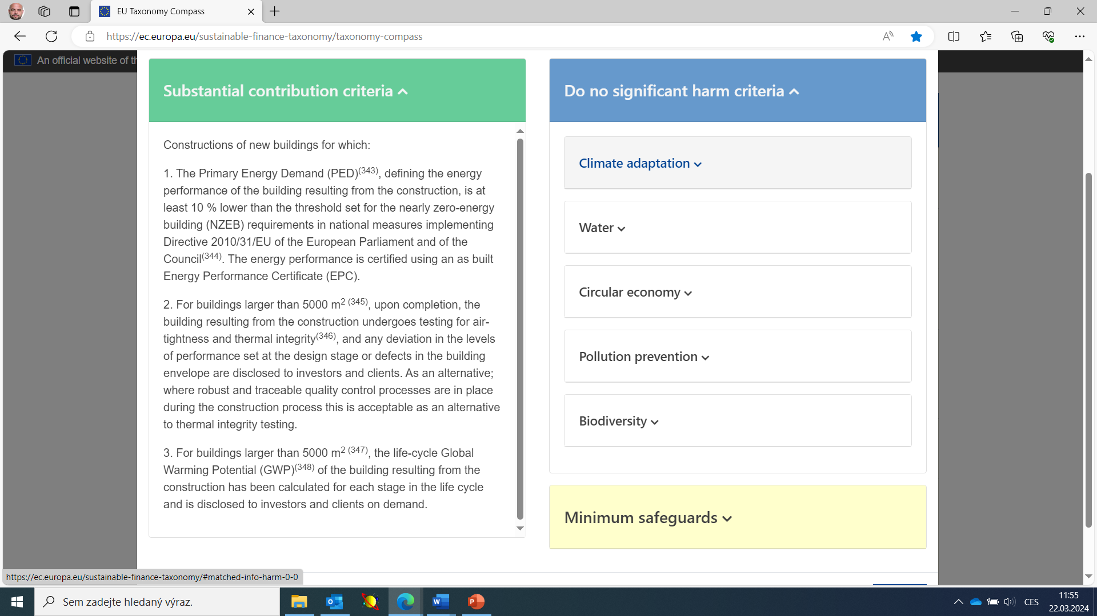
EU Taxonomy Compass (2)

Slide 9
Příklad technických screeningových kritérií (1)
climate delegated act, příloha č. I, bod 7.1 – VÝSTAVBA NOVÝCH BUDOV
„významný příspěvek“ ke ZMIRŇOVÁNÍ ZMĚNY KLIMATU + zásada DNSH u environmentálních cílů 2 až 6
významný příspěvek:
  Potřeba primární energie definující energetickou náročnost budovy, která je výsledkem výstavby, je nejméně o 10 % nižší než prahová hodnota, kterou u požadavků na budovy s téměř nulovou spotřebou energie stanoví vnitrostátní opatření provádějící směrnici Evropského parlamentu a Rady 2010/31/EU (EPBD). Energetická náročnost je potvrzena průkazem energetické náročnosti skutečného stavu budovy.
  2. U budov nad 5 000 m² prochází po dokončení budova, která je výsledkem výstavby, zkouškou vzduchotěsnosti a tepelné integrity, přičemž veškeré odchylky od úrovní náročnosti stanovených ve fázi návrhu nebo vady pláště budovy jsou sděleny investorům a klientům. Alternativní postup: pokud jsou během stavebního procesu zavedeny robustní a sledovatelné postupy řízení kvality, jedná se o přijatelnou alternativu ke zkouškám tepelné integrity.
  3. U budov nad 5 000 m² je vypočten potenciál globálního oteplování během životního cyklu budovy, která je výsledkem výstavby, pro každou fázi životního cyklu a je na požádání sdělen investorům a klientům.

Slide 10
Příklad technických screeningových kritérií (2)
zásada DNSH u environmentálních cílů 2 až 6 - příklady:
  2) Přizpůsobování se změně klimatu
  Činnost splňuje kritéria stanovená v dodatku A této přílohy (posouzení klimatických rizik).
  3) Udržitelné využívání a ochrana vodních a mořských zdrojů
  Jsou-li instalována tato zařízení k využívání vody, kromě instalace v bytových jednotkách, je pro ně uvedená spotřeba vody doložena technickými listy výrobku, stavební certifikací nebo stávajícím štítkem výrobku v Unii v souladu s technickými specifikacemi stanovenými v dodatku E této přílohy:
    umyvadlové baterie a kuchyňské baterie mají maximální průtok vody 6 litrů/min;
    sprchy mají maximální průtok vody 8 litrů/min;
    WC, zahrnující soupravy, mísy a splachovací nádrže, mají úplný objem splachovací vody maximálně 6 litrů a maximální průměrný objem splachovací vody 3,5 litru;
    pisoáry spotřebují maximálně 2 litry/mísu/hodinu. Splachovací pisoáry mají maximální úplný objem splachovací vody 1 litr.
  Aby se zabránilo negativním vlivům staveniště, splňuje činnost kritéria stanovená v dodatku B této přílohy (rizika zhoršování stavu životního prostředí související se zachováním kvality vody a předcházením vodnímu stresu).

Slide 11
Příklad technických screeningových kritérií (3)
zásada DNSH u environmentálních cílů 2 až 6 - příklady:
  4) Přechod na oběhové hospodářství
  Nejméně 70 % (hmotnostních) stavebního a demoličního odpadu neklasifikovaného jako nebezpečný (s výjimkou v přírodě se vyskytujících materiálů uvedených v kategorii 17 05 04 v Evropském seznamu odpadů stanoveném rozhodnutím 2000/532/ES) vzniklého na staveništi je připraveno k opětovnému použití, recyklaci a k jiným druhům materiálového využití, včetně zásypů, při nichž jsou jiné materiály nahrazeny odpadem, v souladu s hierarchií způsobů nakládání s odpady a protokolem EU pro nakládání se stavebním a demoličním odpadem. Provozovatelé omezují produkci odpadu v procesech souvisejících s výstavbou a demolicemi v souladu s protokolem EU pro nakládání se stavebním a demoličním odpadem s přihlédnutím k nejlepším dostupným technikám a pomocí selektivní demolice, aby bylo možné odstranit nebezpečné látky a bezpečně s nimi nakládat, a usnadňují opětovné použití a kvalitní recyklaci selektivním odstraněním materiálů s využitím dostupných třídicích systémů pro stavební a demoliční odpad.
  Projekty budov a stavební metody podporují oběhové hospodářství a s odkazem na normu ISO 20887 nebo jiné normy pro posuzování demontovatelnosti nebo přizpůsobivosti budov zejména prokazují, že jsou navrženy tak, aby byly efektivnější, adaptabilnější, flexibilnější a demontovatelnější, s cílem umožnit opětovné použití a recyklaci.

Slide 12
Příklad technických screeningových kritérií (4)
zásada DNSH u environmentálních cílů 2 až 6 - příklady:
  5) Prevence a omezování znečištění
  Stavební prvky a materiály použité při stavbě splňují kritéria stanovená v dodatku C této přílohy (používání a přítomnost chemických látek).
  Ze stavebních prvků a materiálů použitých při stavbě, které mohou přijít do styku s uživateli, se při zkouškách v souladu s podmínkami uvedenými v příloze XVII nařízení (ES) č. 1907/2006 uvolňuje méně než 0,06 mg formaldehydu na m3 vzduchu ve zkušební komoře a při zkouškách podle normy CEN/EN 16516 (10) a ISO 16000-3:2011 nebo jiných srovnatelných standardizovaných zkušebních podmínek a metod stanovení méně než 0,001 mg jiných karcinogenních těkavých organických sloučenin kategorie 1 A a 1B na m3 vzduchu ve zkušební komoře.
  Pokud je nová stavba umístěna na potenciálně kontaminovaném místě (brownfield), bylo na staveništi provedeno šetření na potenciální kontaminující látky, například podle normy ISO 18400.
  Přijímají se opatření ke snížení hluku, prachu a emisí znečišťujících látek při stavebních nebo údržbářských pracích.

Slide 13
Příklad technických screeningových kritérií (5)
zásada DNSH u environmentálních cílů 2 až 6 - příklady:
  6) Ochrana a obnova biologické rozmanitosti a ekosystémů
  Činnost splňuje kritéria stanovená v dodatku D této přílohy (posouzení vlivů na životní prostředí).
  Nová budova není postavena na:
    a) orné půdě a zemědělské půdě se střední až vysokou úrovní úrodnosti a podzemní biologické rozmanitosti podle průzkumu EU LUCAS;
    b) zelené louce s uznávanou vysokou hodnotou biologické rozmanitosti a půdě, která slouží jako stanoviště ohrožených druhů (flóry a fauny) uvedených na Evropském červeném seznamu nebo na Červeném seznamu ohrožených druhů IUCN;
    c) půdě, která odpovídá definici lesa stanovené ve vnitrostátních právních předpisech nebo používané v národní inventuře skleníkových plynů, nebo pokud taková definice neexistuje, půdě, která je v souladu s definicí lesa podle FAO.

Slide 14
Minimální sociální záruky
čl. 18 nařízení (EU) o taxonomii (2020/852):
  soulad s pokyny OECD pro nadnárodní společnosti
  obecnými zásadami OSN v oblasti podnikání a lidských práv
  včetně zásad a práv stanovených v osmi základních úmluvách uvedených v Deklaraci Mezinárodní organizace práce o zásadách a základních právech při práci a v Mezinárodní listině lidských práv
povinnost dodržet zásadu „významně nepoškozovat“ sociální cíle dle čl. 2(17) nařízení (EU) 2019/2088 - řešení nerovnosti, sociální soudržnost, sociální integrace, pracovněprávní vztahy, lidský kapitál nebo hospodářsky či sociálně znevýhodněné komunity

Slide 15
Právní předpisy v oblasti ESG reportingu
SMĚRNICE EVROPSKÉHO PARLAMENTU A RADY 2014/95/EU ze dne 22. října 2014 , kterou se mění směrnice 2013/34/EU, pokud jde o uvádění nefinančních informací a informací týkajících se rozmanitosti některými velkými podniky a skupinami
NAŘÍZENÍ EVROPSKÉHO PARLAMENTU A RADY (EU) 2019/2088 ze dne 27. listopadu 2019 o zveřejňování informací souvisejících s udržitelností v odvětví finančních služeb (SFDR)
SMĚRNICE EVROPSKÉHO PARLAMENTU A RADY (EU) 2022/2464 ze dne 14. prosince 2022, kterou se mění nařízení (EU) č. 537/2014, směrnice 2004/109/ES, směrnice 2006/43/ES a směrnice 2013/34/EU, pokud jde o podávání zpráv podniků o udržitelnosti (CSRD)
Návrh SMĚRNICE EVROPSKÉHO PARLAMENTU A RADY o náležité péči podniků v oblasti udržitelnosti a o změně směrnice (EU) 2019/1937, COM(2022) 71 final (Corporate Sustainability Due Diligence Directive, CS3D)
Návrh NAŘÍZENÍ EVROPSKÉHO PARLAMENTU A RADY o transparentnosti a integritě činností v oblasti environmentálního, sociálního a správního (ESG) ratingu, COM(2023) 314 final
NAŘÍZENÍ KOMISE V PŘENESENÉ PRAVOMOCI (EU) 2021/2178 ze dne 6. července 2021, kterým se doplňuje nařízení Evropského parlamentu a Rady (EU) 2020/852 upřesněním obsahu a struktury informací, které mají zveřejňovat podniky podle článků 19a nebo 29a směrnice 2013/34/EU v souvislosti s environmentálně udržitelnými hospodářskými činnostmi, a upřesněním metodiky za účelem plnění této povinnosti zveřejňování informací (disclosures delegated act)

Slide 16
Směrnice podávání zpráv podniků o udržitelnosti (CSRD)
CSRD byla a dále bude transponována do zákona o účetnictví, zákona o auditorech a zákona o podnikání na kapitálovém trhu
postupný vznik povinnosti nefinančního reportingu:
  2024 (publikace zprávy v roce 2025) - velké společnosti veřejného zájmu nad 500 zaměstnanců
  2025 (publikace zprávy v roce 2026) - velké společnosti, které splní 2 ze 3 kritérií:
    nad 250 zaměstnanců
    obrat nad 1 mld. Kč
    rozvaha aktiv nad 500 mil. Kč
  2026 (publikace zprávy v roce 2027) - kótované malé a střední podniky (SMEs)

Slide 17
ESRS standardy
EU standardy pro reporting udržitelnosti
vypracované Evropskou poradní skupinou pro účetní výkaznictví (EFRAG)
vydané Evropskou komisí jako prováděcí akt k CSRD
první sada standardů (obecných) byla vydána v roce 2023
následně budou vydávány další sektorové standardy

Slide 18
ESRS standardy 2023
Průřezové standardy:
ESRS 1 Obecné požadavky ESRS 2 Obecné informace
Životní prostředí (E)
E1 - Změna klimatu
E2 - Znečištění
E3 - Vodní a mořské zdroje
E4 - Biologická rozmanitost a ekosystémy
E5 - Využívání zdrojů a oběhové hospodářství
Sociální věci (S)
S1 - Vlastní pracovní síla
S2 - Pracovníci v hodnotovém řetězci
S3 - Dotčené komunity
S4 - Spotřebitelé a koncoví uživatelé
Správa a řízení (G)
G1 - Chování podniků

Slide 19
Dopad ESG/EU Taxonomie do VZ
ESG/EU Taxonomie není obecně povinná
povinnost ESG výkaznictví se postupně rozšiřuje
ESG rating (podíl udržitelných činností) společnosti může mít zásadní vliv na možnosti financování, vydávání zelených dluhopisů atd.
do podílu činností se započítávají též poddodavatelé – postupně se požadavky propíší do poddodavatelského řetězce
pro veřejnou správu/veřejné zakázky není ESG/EU Taxonomie povinná, ale:
  realizace udržitelných projektů může mít vliv na jejich financování
  někteří zejm. sektoroví zadavatelé povinnosti ESG reportingu podléhají
  možnost povinnosti pro dotace z fondů EU v programovém období 2028+
  při realizaci „šedých“ projektů může mít veřejný sektor problémy se zájmem dodavatelů
  povinnost dosažení klimatické neutrality do roku 2050 vs. životnost budov

